Slide 1
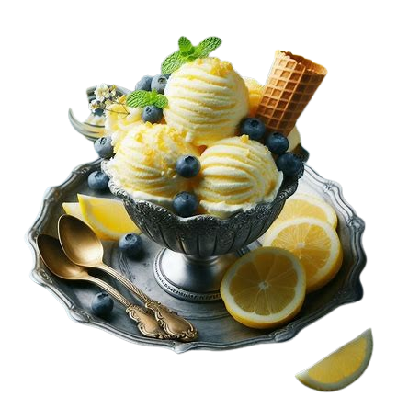
DASHBOARD
ANÁLISE DE VENDAS
Sweet Frost
Análise Descredita: Clareza sobre o que aconteceu!

Slide 3
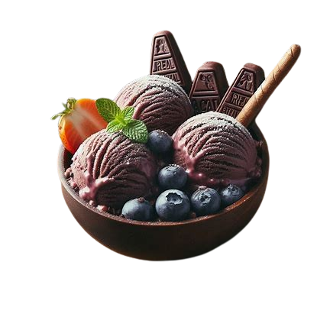
LOJA

